Slide 1
Рыбинск – город мой родной!
Мой город
Расскажу я вам, друзья,
Про любимый славный город!
Здесь живет моя семья,
Этот город всем нам дорог!

Slide 2
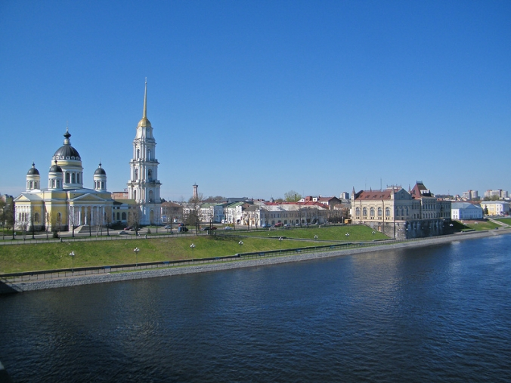
Приятного вам просмотра, друзья!

Slide 4
Спасо –Преображенский собор

Slide 5
Польский костел

Slide 6
Рыбинский музей- заповедник

Slide 7
Рыбинский музей- заповедник

Slide 8
Пожарная каланча

Slide 9
Монумент Мать-Волга

Slide 10
Рыбинская гидроэлектростанция

Slide 11
«Ракета» на подводных крыльях в детском парке п.Переборы

Slide 12
Рыбинский драматический театр

Slide 13
Рыбинский тетр кукол

Slide 14
Памятник адмиралу Ушакову

Slide 15
Памятник бурлаку

Slide 16
Памятник самолету Ту-104 А

Slide 17
Спасибо за просмотр, друзья!

